Slide 1
Анализ эффективности воспитательной работы в университете (по результатам социологического исследования)
В период с 11 по 18 февраля 2025 в университете «Мирас» проводилось анкетирование. в котором приняли участие студенты 1-4 курсов в количестве 2067.

Slide 2
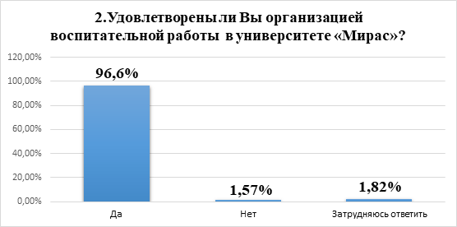
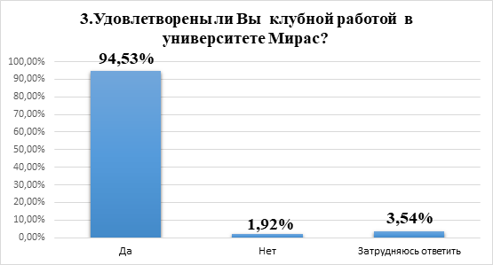
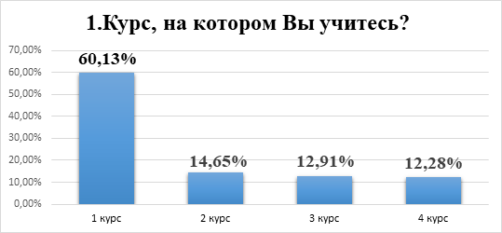

Slide 3
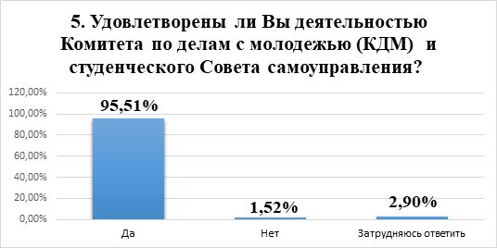
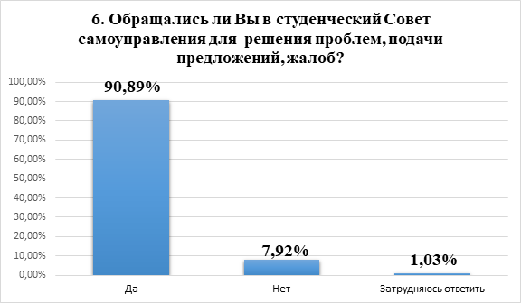
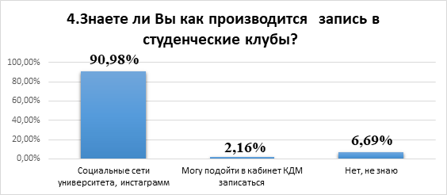

Slide 4
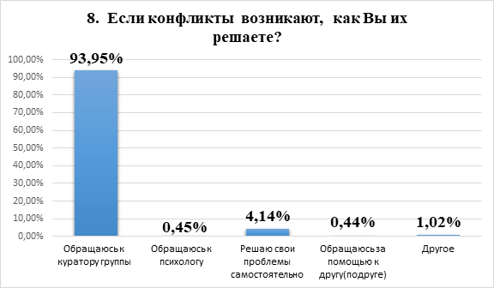
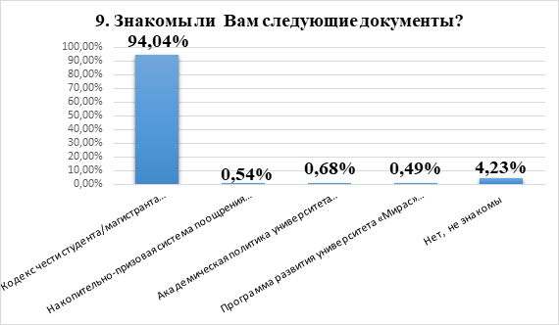
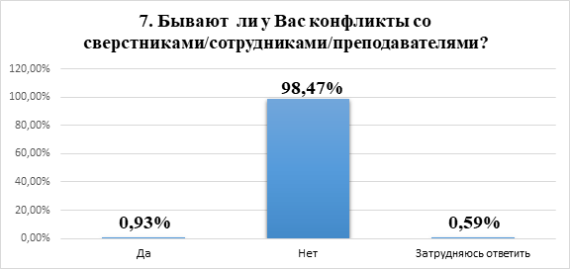

Slide 5
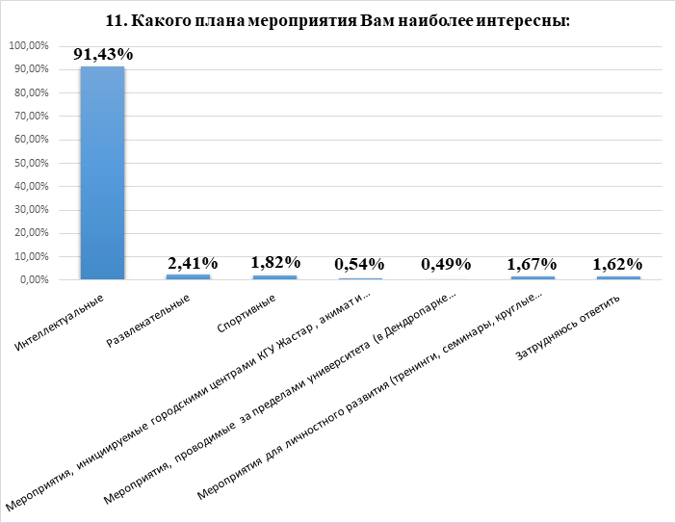
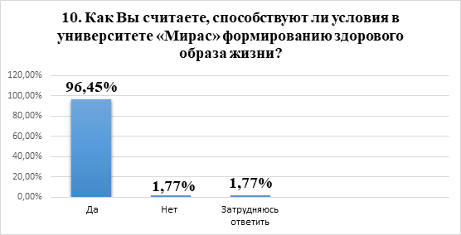

Slide 6
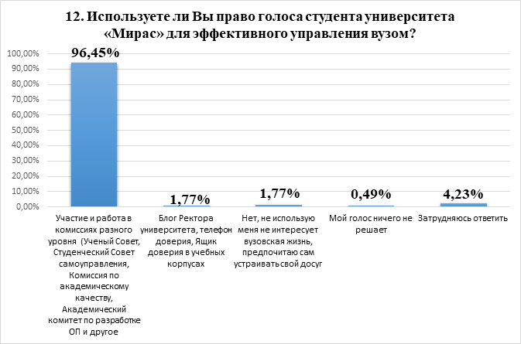
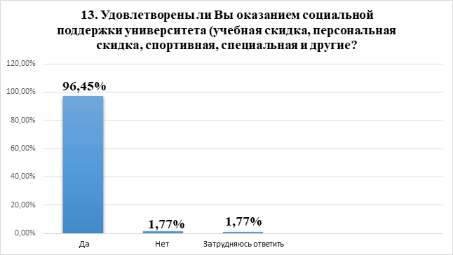

Slide 7
Студент | Предложения | Решение
Студент группы ЭУ-2411Р-1 | Ваши предложения по совершенствованию воспитательной и социальной работы в вузе | Активисты интеллектуальные игры не честно проводили, своих друзей ставили на первое место, а нас на второе и третье место При оценке результатов подсчет голосов проводится комиссией, в состав которой включаются не только активисты КДМ, но и преподаватели и/или старшие кураторы. По данной жалобе состав комиссии будет расширен, будет проводиться ротация членов комиссии на каждую игру.
Студент группы ПМ-2411Р-1 | Ваши предложения по совершенствованию воспитательной и социальной работы в вузе | У нас были проблемы с расписанием Проблема с расписанием занятий в группе ПМ-2411Р1 была решена. Для устранения данной проблемы было проведено корректирование расписания с учетом всех замечаний и потребностей учебного процесса. Обновленный график занятий был доведен до сведения студентов через официальные университетские ресурсы, образовательную платформу Miras ap.

